Slide 1
Què és IOT ?
21 DE JUNY DE 2019
BARCELONA, CIFO LA VIOLETA
JOAN MASDEMONT FONTÀS

Slide 2
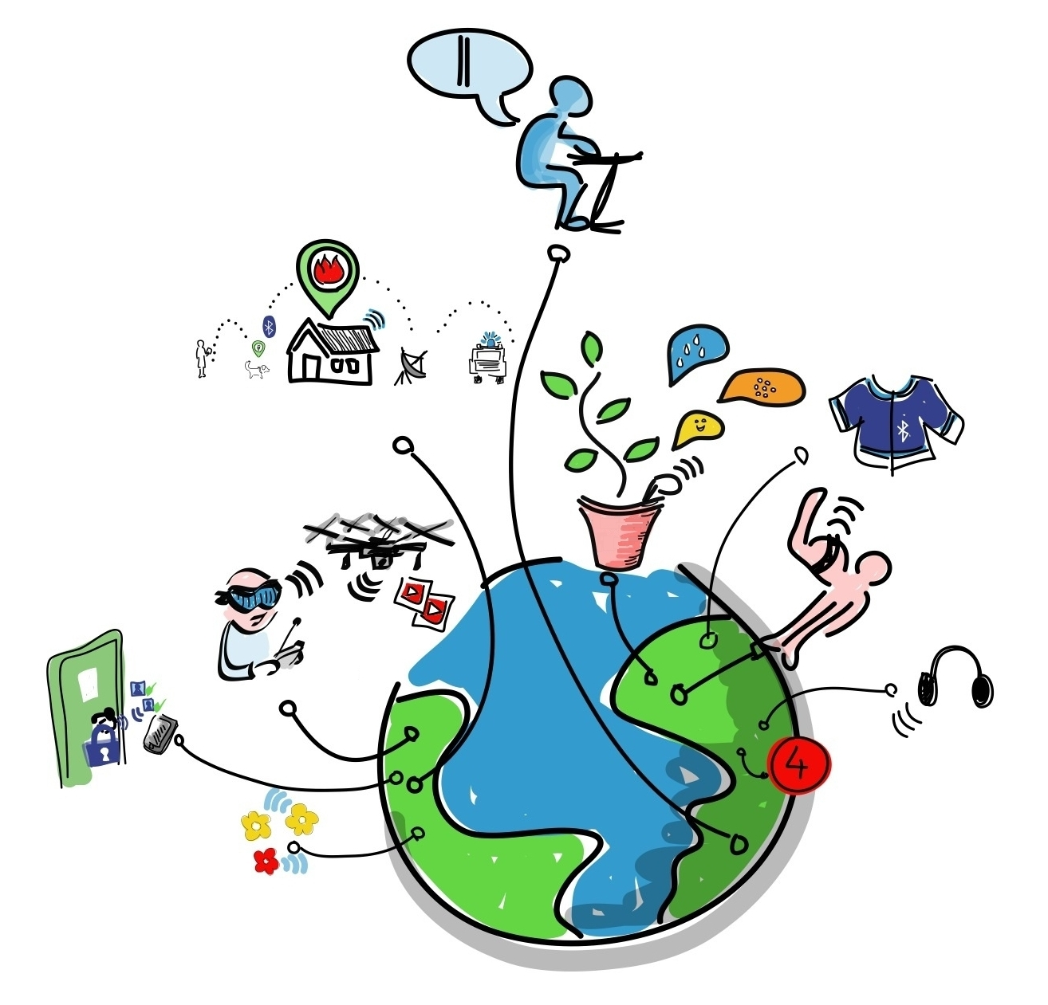
Què és IOT ?
Un nom relativament nou Internet Of Things
El terme d'Internet de les coses s'atribueix a Auto-ID Center, que va ser fundat el 1999 i inspirat en el MIT.
Xarxa d'objectes de la vida quotidiana interconnectats.
L'Internet de les coses podria codificar de 50 a 100.000 milions d'objectes i seguir el moviment d'aquests.
From Wikimedia Commons, the free media repository

Slide 3
Què és IOT ?
Un concepte imprecís i molt vell on tot hi cap
“Si tuviésemos ordenadores que fuesen capaces de saber todo lo que pudiese saberse de cualquier cosa –usando datos recolectados sin intervención humana– seríamos capaces de hacer seguimiento detallado de todo, y poder reducir de forma importante los costes y malos usos. Sabríamos cuando las cosas necesitan ser reparadas, cambiadas o recuperadas, incluso si están frescas o pasadas de fecha. El Internet de las Cosas tiene el potencial de cambiar el mundo como ya lo hizo Internet. O incluso más.”
Kevin Ashton, profesor del MIT. 1999
“Cuando lo inalámbrico esté perfectamente desarrollado, el planeta entero se convertirá en un gran cerebro, que de hecho ya lo es, con todas las cosas siendo partículas de un todo real y rítmico… y los instrumentos que usaremos para ellos serán increíblemente sencillos comparados con nuestros teléfonos actuales. Un hombre podrá llevar uno en su bolsillo”
Nicola Tesla, 1926
“…también se puede sostener que es mejor proporcionar la máquina con los mejores órganos sensores que el dinero pueda comprar, y después enseñarla a entender y hablar inglés. Este proceso seguirá el proceso normal de aprendizaje de un niño”
Alan Turing, 1950

Slide 4
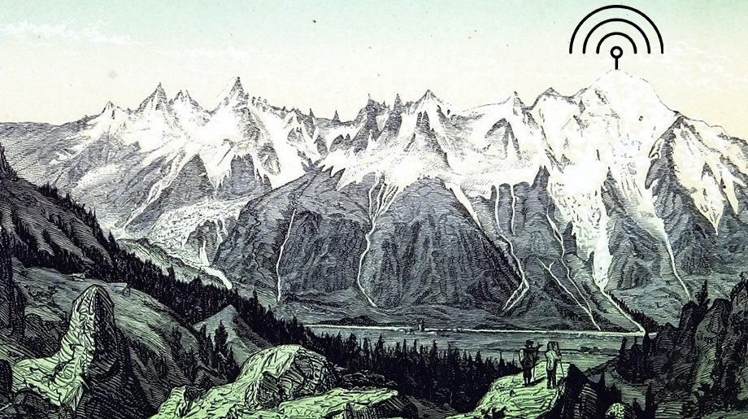
Què és IOT ?
1874 científics francesos instal-len dispositius de informació meteorològica i de profunditat de neu en el cim del Mont Blanc. Mitjançant un enllaç de radio de ona curta, les dades eren transmeses a París. En línia recta 837.18 km de distància entre emisor i receptor.
Imatge extreta de https://www.nobbot.com/general/primer-sensor-conectado/

Slide 5
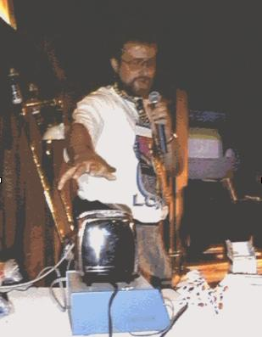
Què és IOT ?
1990 John Romkey i Simon Hackett, a l’event Interop a EEUU, creen el primer objecte conectado a Internet: una torradora que es podia encender o apagar en remot amb TCP i SNMP.
Inicialment el pa l’havia de posar un ésser humà.
Un any després van incorporar un robot també
control·lat per internet que introduïa el pa a la
torradora.

Slide 6
Què és IOT?
DATES DE L’IOT. ALGUNS ENLLAÇOS
timeline of internet of things
https://www.sutori.com/story/timeline-of-the-internet-of-things--XAgMmRfEmPBq979T3kecdM13
https://hqsoftwarelab.com/about-us/blog/the-history-of-iot-a-comprehensive-timeline-of-major-events-infographic
https://www.tiki-toki.com/timeline/entry/438056/Internet-of-Things-Timeline/

Slide 7
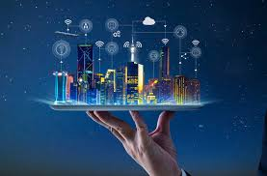
Què és IOT ?
Fa vertígen o por aquesta imatge del món recolzant-se en una mà?
Bertrand Russell saw in the 1950s that there are also many negative aspects of scientific innovation. Insightful and controversial in equal measure, Russell argues that science offers the world greater well-being than it has ever known, on the condition that prosperity is dispersed. The Impact of Science on Society. Bertrand Russell. 1951. Routledge

Slide 8
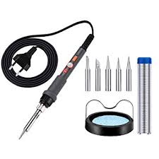

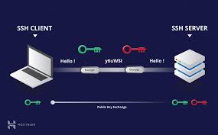
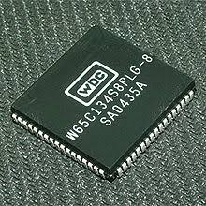
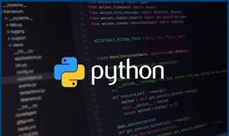


Què és IOT ?
La viquipèdia diu:
El concepte és molt senzill però la seva aplicació és complicada.

Slide 9
Què és IOT ?
Capital humà i tècnic en el curs. Inserció Laboral

Slide 10


Què és IOT ?
ELS PROJECTES
(Making Off)
Thinking Face was approved as part of Unicode 8.0 in 2015 and added to Emoji 1.0 in 2015.
Extreta de https://writingcenterunderground.wordpress.com/2014/07/

Slide 11
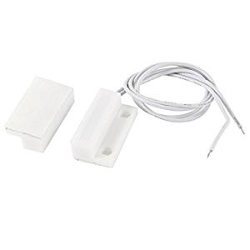
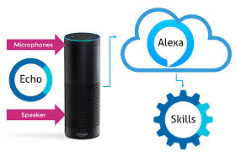

Què és IOT ?
CADA PERSONA UN PROJECT
(BY ALPHABETICAL ORDER)
Control per veu d’una Raspberry Pi.
Deployment múltiples dispositius Raspberry amb RESIN.IO i DOCKER.
Desenvolupament d’un sistema personalitzable de control d’una porta d’accés.
Imatges extretes de https://www.socallinuxexpo.org/scale/15x/sponsor/resinio
I http://ramarson.com/blog/?p=479

Slide 12
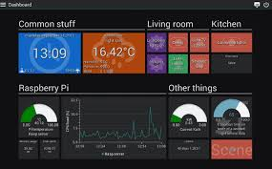
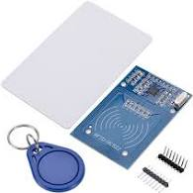

Què és IOT ?
Domótica con ESP32 y Raspberry Pi.
Lectura i Escriptura de Targetes RFID amb Sistema RC522 RF i Raspberry Pi.
Lectura de plaques de matrícules amb Raspberry pi 3+. Visió Artificial.
Imatges Extretes de:
https://randomnerdtutorials.com/9-home-automation-open-source-platforms-for-your-projects/
Compra Amazon i de la memòria de curs de Salvador Marín

Slide 13
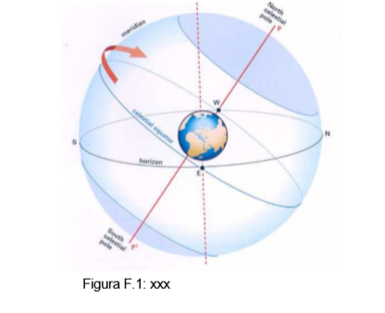
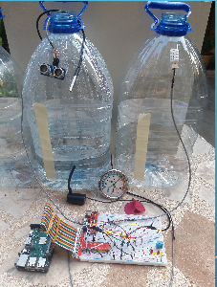
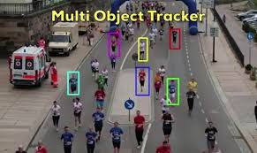
Què és IOT ?
Localizador de Astros.
Object Tracking amb Yolo 3.
Sistema de Acuaponía.
Extreta de https://docplayer.es/69031205-Movimientos-de-la-tierra.html,i de la memòria de Acuaponía del present curs i de https://www.learnopencv.com/tag/object-tracking/

Slide 14
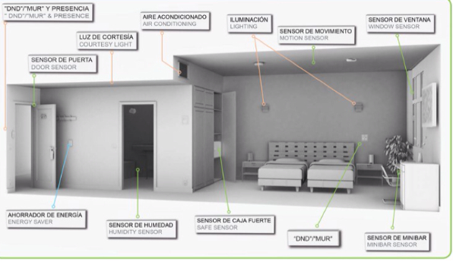
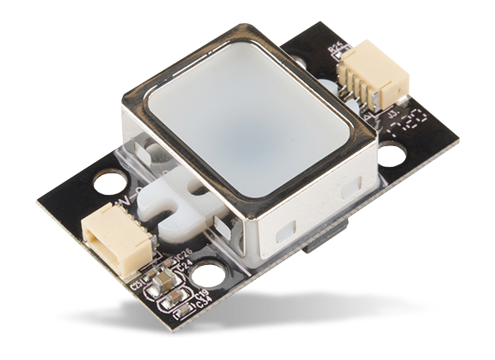
Què és IOT ?
Sistema Domótico de Control de Energía de Habitaciones.
Sistema de Fingerprint GT-521F52 amb Raspberry Pi.
Fotografia extreta de la memòria de curs de de Josep Castells Compra Amazon

Slide 15
Què és IOT ?
ENLLAÇ GIT DE LES MEMÒRIES DELS TREBALLS DEL CURS
https://github.com/nosemas/IOT2019.git

